Slide 1

SAĞLIK HİZMETLERİ MESLEK YÜKSEK OKULU
TIBBİ HİZMETLER VE TEKNİKLER BÖLÜMÜ / DİYALİZ PROGRAMI
DYZ 105 - Biyokimya
Öğr.Gör.Dr. Sevcan MERCAN

Slide 2

LİPİDLER
DYZ 105 - Biyokimya
Hafta-7

Slide 3
Lipidler önemli bir biyomolekül grubunu oluşturur.
Lipidler bitki ve hayvan hücrelerinde bulunan ve suda çözünmeyen; kloroform, eter ve benzen gibi apolar organik çözücülerde çözünen bileşiklerdir.
Lipidler yapı ve fonksiyon bakımından çok büyük farklılıklar gösterirler. Lipidlerin başlıca fonksiyonlarını şunlardır:

Slide 4
1.Membranların yapı elemanlarıdır,
2. Metabolik yakıtın hücre içi depolama şeklidirler,
3. Metabolik yakıtın bir taşınma şeklidir,
4. Birçok bakterilerin, yüksek bitki yapraklarının, böcek kabuklarının, omurgalı derilerinin, hücre çeperleri için koruyucu bileşenlerdir.
Ayrıca bazı lipidlerin, vitamin ve hormon olarak da biyolojik aktiviteleri vardır. Örneğin D vitamininin, ön maddesi kolesteroldür. Steroid hormonlar da gonadlar ve adrenal kortekste kolesterolden sentezlenir.

Slide 5
Lipidler birkaç şekilde sınıflandırılır. Yaygın olan sınıflandırma şekli aşağıdaki gibidir.
1.Yağ asitleri,
2.Nötral yağlar,
3.Fosfolipidler,
4.Glikolipidler,
5.Mumlar,
6.Steroidler ve terpenler

Slide 6
YAĞ ASİTLERİ
Yağ asitlerinin birçok hücre ve dokularda serbest haldeki konsantrasyonları çok düşüktür.
Yağ asitleri; nötral yağlar, fosfolipidler, glikolipidler, kolesterol esterleri ve bazı mumların yapı taşlarıdır.
Çeşitli hücre ve dokulardan 100’den fazla çeşit yağ asidi izole edilmiştir.
Yağ asitleri, R–COOH formülüyle gösterilen alifatik monokarboksilik asitlerdir. Burada R grubu doymuş ya da bir veya daha fazla içeren doymamış uzun bir hidrokarbon zinciri olabilir.
Yağ asitleri birbirlerinden zincir uzunluğu, çift bağların sayısı ve yeri ile ayrılırlar .

Slide 7
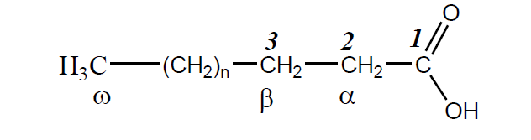
Yağ asitlerinin sistematik isimlendirilmeleri hidrokarbon, zinciri isminin sonuna “–oik” ekinin getirilmesiyle yapılır.
Örneğin; C18 doymuş yağ asidinin adı oktadekanoik asittir. Hidrokarbon zincirinde bir çift bağ içeren C18 yağ asidi oktadekenoik asit, iki çift bağlı oktadekadienoik, üç çift bağlı oktadekatrienoik asit şeklinde isimlendirilir.
18:0 sembolü doymuş bir C18 yağ asidini, 18:1 sembolü bir çift bağlı C18 yağ asidini, 18:2 sembolü iki çift bağlı C18 yağ asidini gösterir.
Yağ asitlerinin karbon atomları karboksil ucundan başlayarak numaralandırılır.

Slide 8
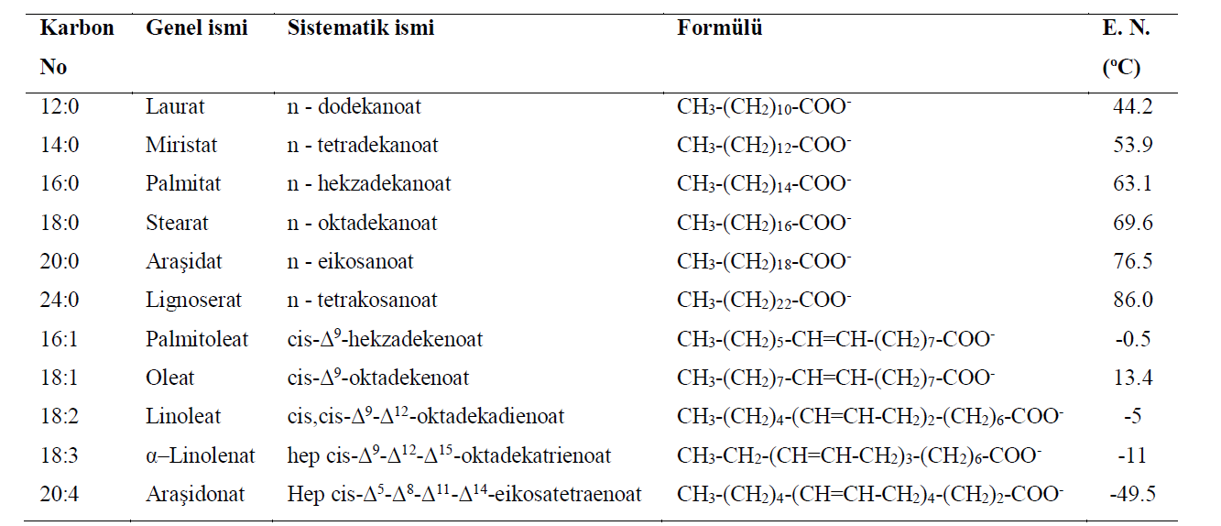

Slide 9
Yüksek bitki ve hayvan lipidlerinin bileşiminde bulunan doğal yağ asitlerinin bazı genel özellikleri şunlardır:
Yüksek bitki ve hayvan lipidlerinde bulunan yağ asitlerinin hemen hemen hepsi çift sayıda karbon atomu içerir ve zincir uzunlukları 14–22 karbon arasında değişir. Bunların arasında 16–18 karbonlular en bol olanlarıdır.
Yağ asitlerinin erime noktaları; çift bağ sayısı arttıkça azalır ve zincir uzadıkça da artar

Slide 10
NÖTRAL YAĞLAR
Açilgliseroller veya gliseritler olarak da bilinen nötral yağlar, yağ asitlerinin gliserolle oluşturdukları esterlerdir.
Nötral yağlar, hayvan ve bitki hücrelerindeki yağ depolarının başlıca bileşenleridir.
Gliserolün üç hidroksil grubunun da yağ asitleriyle esterleşmesi sonucu oluşan bileşikler triaçilgliserol veya trigliseritler olarak bilinir.

Slide 11
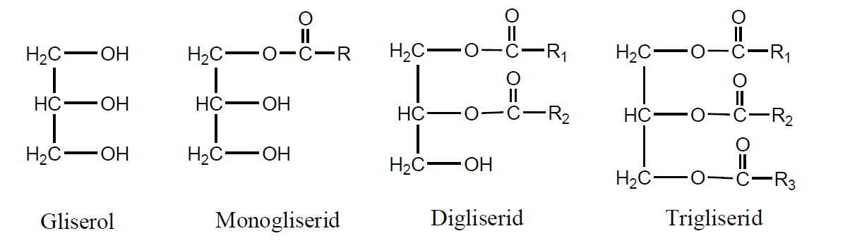
Nötral yağların büyük kısmını trigliseritler oluşturur. Bunun yanı sıra monogliserid ve digliseridler de mevcuttur. Doğal katı ve sıvı yağlar çeşitli trigliseridlerin bir karışımıdır.
Trigliseridlerdeki yağ asitlerinin hepsi de aynı (R1 = R2 = R3) ise basit gliseritler, eğer birbirinden farklı (R1 ≠ R2 ≠ R3) ise bunlara da karışık trigliseridler adı verilir.

Slide 12
FOSFOLİPİDLER
Fosfolipidler biyolojik membranların en önemli bileşenleridir. Gliserolden türetilen fosfolipidlere fosfogliseritler adı verilir. Bir fosfogliserit, bir gliserol omurgası ile iki yağ asidi ve fosforillenmiş bir alkolden oluşur
Fosfogliseritlerde,
Gliserolün 1 ve 2 nolu karbon atomlarındaki hidroksil grubu iki yağ asidinin karboksil gruplarıyla,
3 nolu karbonun hidroksil grubu da fosforik asitle esterleşmiştir. Bu şekilde oluşan bileşiğe fosfatidik asit denir ve en basit fosfogliserittir.

Slide 13
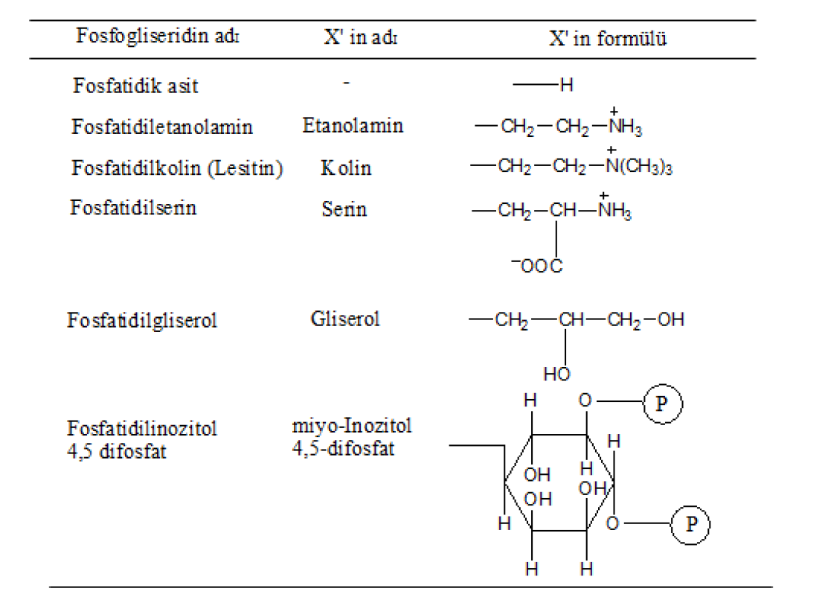
Membran yapısında çok az miktarda fosfatidat bulunur. Bununla beraber fosfatidatlar, diğer fosfogliseritlerin biyosentezinde önemli ara bileşiklerdir. Fosfogliseritler, fosfatidatlardaki fosfat grubunun bazı alkollerin hidroksil grubuyla esterleşmesi sonucu oluşur. Bu alkollerin başlıcaları etanolamin, kolin, serin, gliserol ve inositoldür

Slide 14
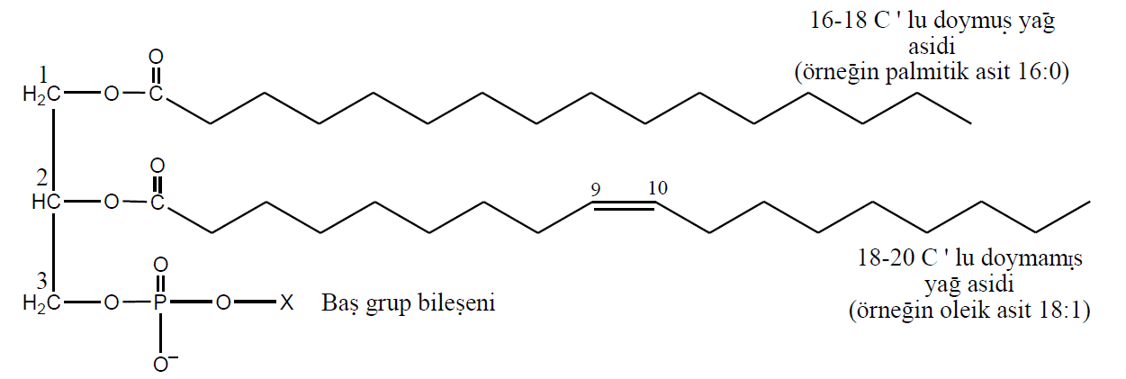
Genel olarak, fosfolipidler C–1’ de 16–18 karbonlu doymuş yağ asidi ve C–2’ de 18–20 karbonlu doymamış yağ asidi içerir.
Yaygın fosfogliseridler, fosfodiester bağıylabir glisrol molekülüne, iki uzun zincirli yağ asidinin ve bir fosforik asitin bağlanması ile oluşmaktadır.

Slide 15
GLİKOLİPİDLER
Glikolipitler, sfingomiyelin gibi sfingozin alkolünden türemiştir. Glikolipidler, karbohidrat grubu içeren lipidlerdir (mono ve oligo sakkarit). En basit glikolipidler, yalnız bir tek glukoz veya galaktoz molekülü ile bağlanmış bileşiklerdir ve bunlara serabositler adı verilir.
Bu bileşiklerden, özellikle sinir hücre membranında daha çok rastlanan galaktoserebrositler glukoserebrositlerden daha yaygındır.

Slide 16
MUMLAR
Biyolojik mumlar, doymuş veya doymamış yağ asitleri (C14–C36) uzun zincirli (C16–C30) monoalkollerin esterlerinin bir karışımıdırlar.
Erime noktaları 60–100ºC arasında değişir. Mumlar aynı zamanda hidrofobik nitelikleri ve yüksek yoğunlukları ile ilgili olarak, doğada çeşitli görevler üstlenmektedirler. Omurgalıların belli deri bezleri, deriyi ve kılları korumak, esnek, yağlı ve su geçirmez halde tutmak için mum salgılar.
Biyolojik mumların, eczacılık, kozmetik ve diğer endüstride çok çeşitli kullanım alanları vardır. Linolein (koyun yününden), bal mumu ve ispermeçet yağından çıkarılan mumlar (balinalardan) losyon, merhem ve cila üretiminde yaygın olarak kullanılmaktadır.

Slide 17
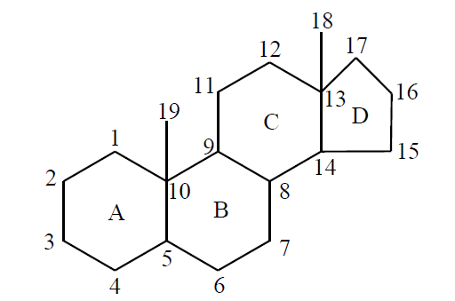
STEROİDLER VE TERPENLER
Hücrelerin sıcak alkali ortamda sabunlaşmayan lipidleri steroidler ve terpenlerdir. Bu bileşiklerin farklı olmalarına karşın hepsi de beş karbonlu izopren türevleridirler.
Steroidler, üç siklohekzan halkasının fenantren düzeninde kondenzasyonu sonucu oluşan “siklopentanoperhidrofenantren” türevidirler. Doğal steroidler içinde en önemlileri safra asitleri, cinsiyet ve adrenal korteks hormonları ile sterollerdir.

Slide 18
Safra asitleri içinde, insan safrasında en bol bulunanı kolik asittir. Safra asitleri suda kolayca çözünebildikleri gibi, diğer lipidleri emülsiyon haline getirerek ince bağırsaklarda sindirilmelerini kolaylaştırırlar.
Erkek ve dişi cinsiyet hormonlarının her ikisi de steroid yapısındadır. Bunlardan erkek cinsiyet hormonu olan testosteron testiste sentezlenir.
İki tip dişi cinsiyet hormonu vardır. Östrojenler ve progesteron. Üç çeşit östrojen hormonu tespit edilmiştir. Bunlar östron, östradiol ve östrioldür.

Slide 19
Adrenal korteksten hormon aktivitesine sahip birçok steroidler izole edilmiştir. Bunlar etkilerine göre iki sınıfa ayrılmışlardır. 1) Karbohidrat metabolizması üzerinde etkili olanlar (Kortizon ve kortizol), 2) Mineral metabolizması üzerinde etkili olanlar (Aldosteron)
Buraya kadar saydığımız steroidler canlılarda çok az miktarda bulunurlar. Fakat steroidlerin bir grubu olan steroller canlılarda oldukça bol miktarda bulunmaktadır
Kolesterol hayvan dokularında hem serbest hem de birleşik halde en bol bulunan steroldür. Hayvan hücre membranlarında çok, mitokondri ve endoplazmik retikulum membranlarında ise az miktarlarda kolesterol mevcuttur. Bitki hücrelerinde kolesterol yoktur ve fitosteroller adı verilen bir grup sterolleri içerirler.

Slide 20
Terpenler:
Terpenlerin temel bileşenleri izoprendir. Monoterpenler, iki izopren birimi içerirler (limonen, mentol). Altı izopren birimi taşıyan skualen ise hayvan organizmasında meydana gelen bir terpen olup, kolesterol biyosentezinde bir ara bileşik(ara ürün) olarak yer alır.

